Slide 1



TRƯỜNG TIỂU HỌC NGŨ HÙNG
CHÀO MỪNG QUÝ THẦY CÔ
VỀ DỰ GIỜ THĂM LỚP
Môn Đạo đức lớp 3
BÀI 1: EM KHÁM PHÁ ĐẤT NƯỚC VIỆT NAM (T2)

Slide 2


Slide 3
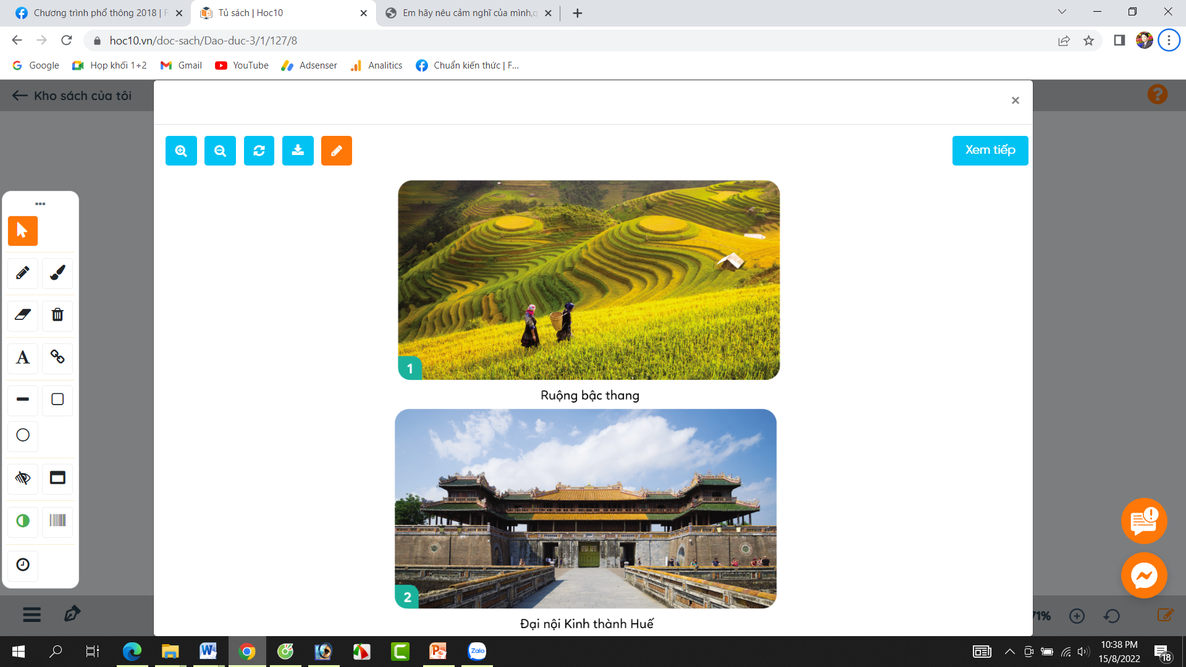
Đạo đức
Bài 1: EM KHÁM PHÁ ĐẤT NƯỚC VIỆT NAM (T2)
1. Tìm hiểu về vẻ đẹp của đất nước Việt nam.
Quan sát các bức tranh dưới đây và nêu vẻ đẹp của đất nước, con người Việt Nam.

Slide 4
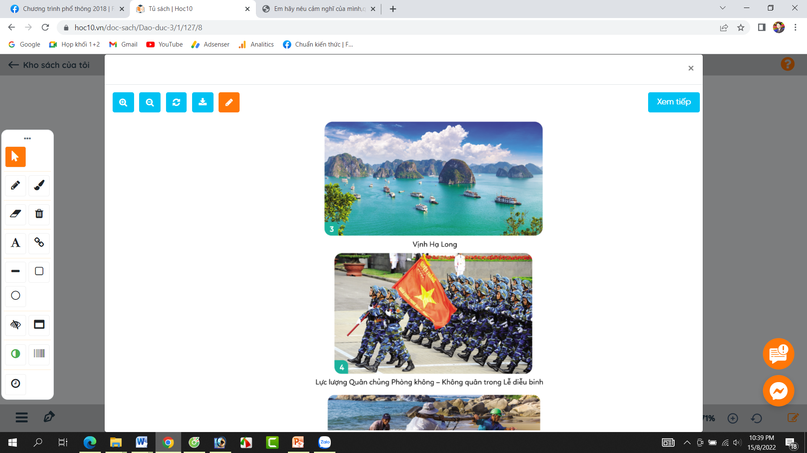
Đạo đức
Bài 1: EM KHÁM PHÁ ĐẤT NƯỚC VIỆT NAM (T2)
1. Tìm hiểu về vẻ đẹp của đất nước Việt nam.
Quan sát các bức tranh dưới đây và nêu vẻ đẹp của đất nước, con người Việt Nam.

Slide 5
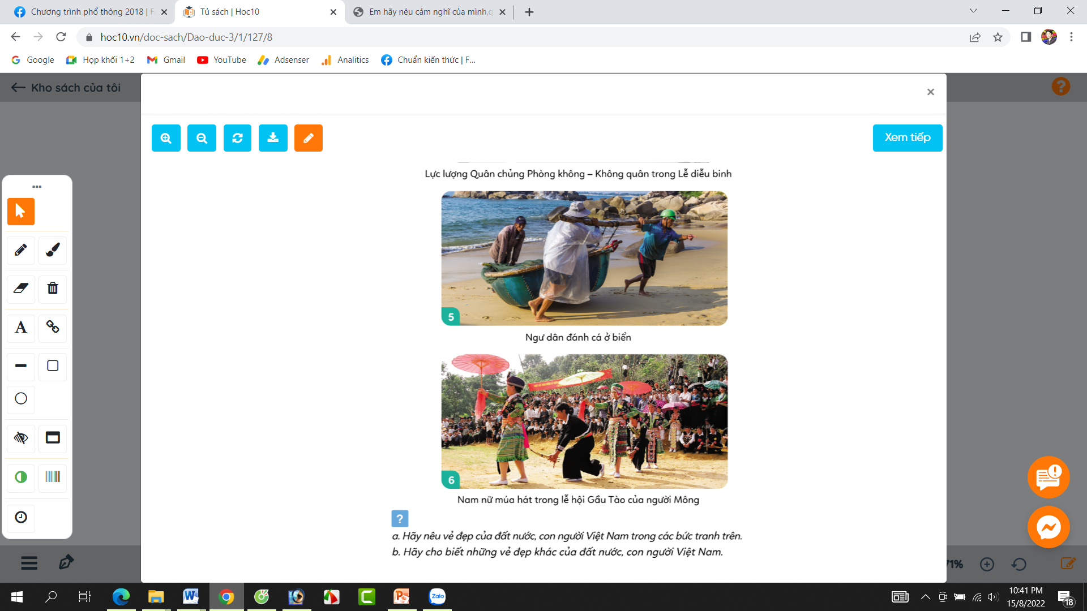
Đạo đức
Bài 1: EM KHÁM PHÁ ĐẤT NƯỚC VIỆT NAM (T2)
1. Tìm hiểu về vẻ đẹp của đất nước Việt nam.
Quan sát các bức tranh dưới đây và nêu vẻ đẹp của đất nước, con người Việt Nam.

Slide 6
Đạo đức
Bài 1: EM KHÁM PHÁ ĐẤT NƯỚC VIỆT NAM (T2)
1. Tìm hiểu về vẻ đẹp của đất nước Việt nam.
Nêu vẻ đẹp của đất nước, con người Việt Nam.
+ Con người Việt Nam yêu nước, anh dũng, cần cù, chịu khó, đoàn kết và thông minh (Tranh 1; tranh 4; tranh 5 và tranh 6).
+ Đất nước Việt Nam có nhiều danh lam thắng cảnh, có nhiều di tích lịch sử hào hùng (Tranh 2 và tranh 3).

Slide 7
Đạo đức
Bài 1: EM KHÁM PHÁ ĐẤT NƯỚC VIỆT NAM (T2)
1. Tìm hiểu về vẻ đẹp của đất nước Việt nam.
Em hãy kể thêm một số cảnh đẹp của đất nước mà em biết

Slide 8
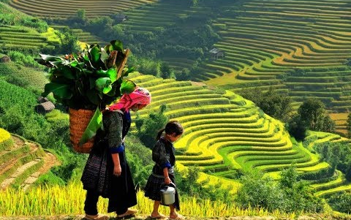

Đạo đức
Bài 1: EM KHÁM PHÁ ĐẤT NƯỚC VIỆT NAM (T2)
1. Tìm hiểu về vẻ đẹp của đất nước Việt nam.

Slide 9
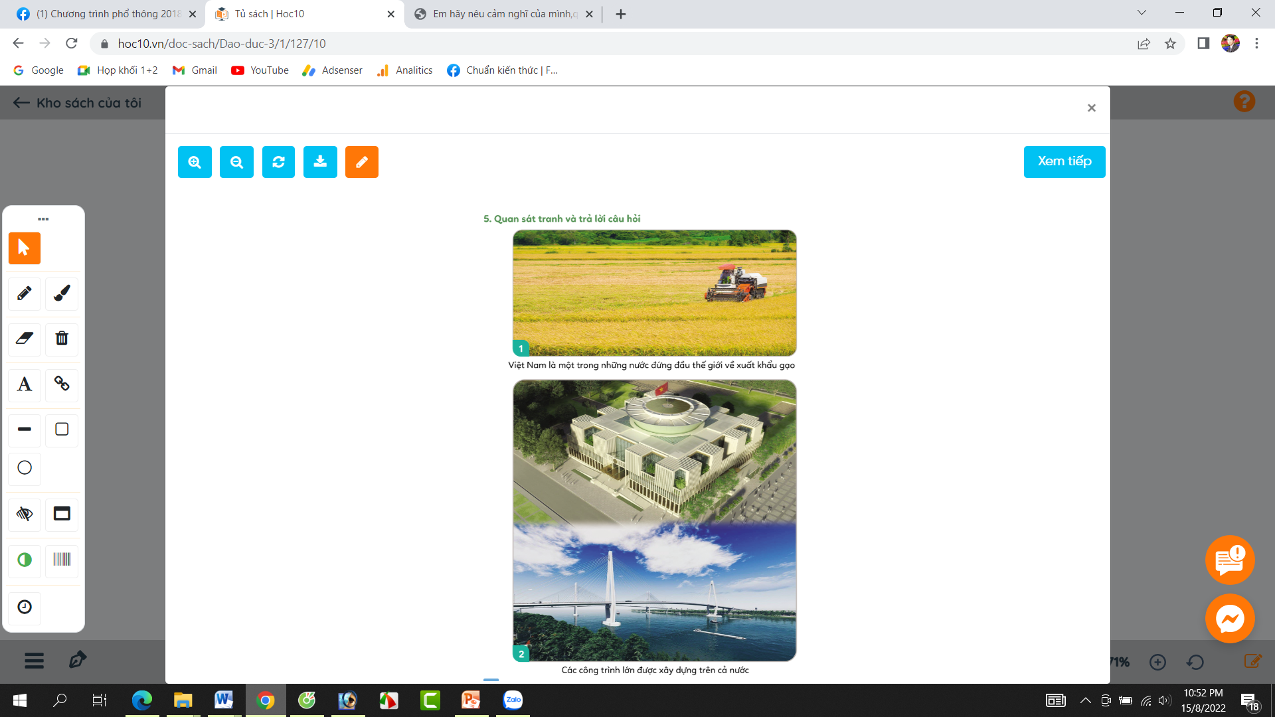
Đạo đức
Bài 1: EM KHÁM PHÁ ĐẤT NƯỚC VIỆT NAM (T2)
2. Tìm hiểu sự đổi mới của đất nước.
Quan sát tranh và trả lời câu hỏi
Những biểu hiện cho thấy Việt Nam đang phát triển mạnh mẽ.

Slide 10
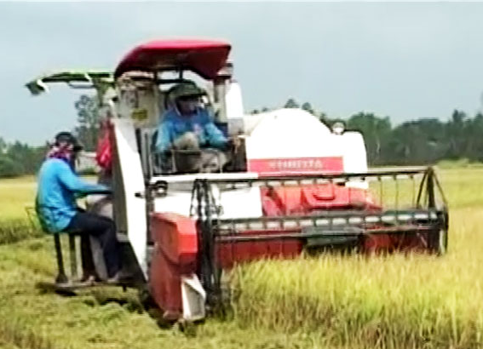
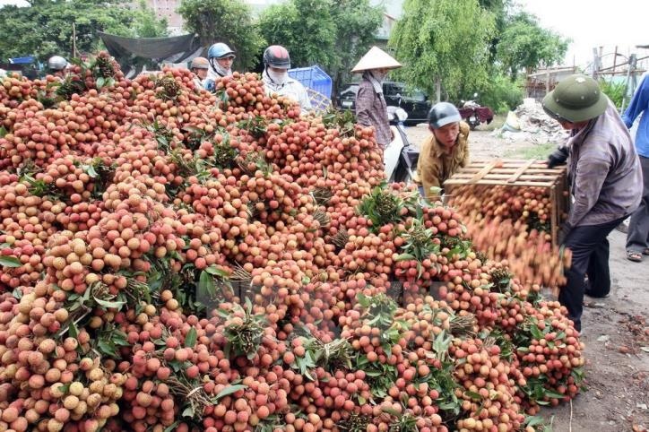
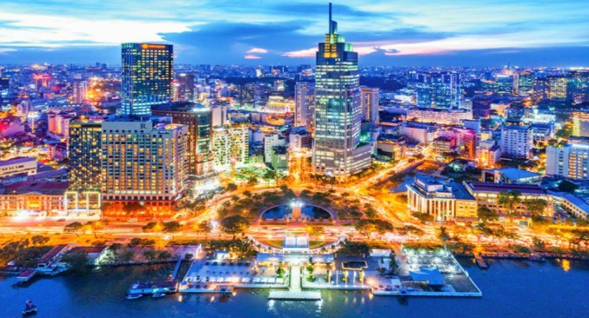
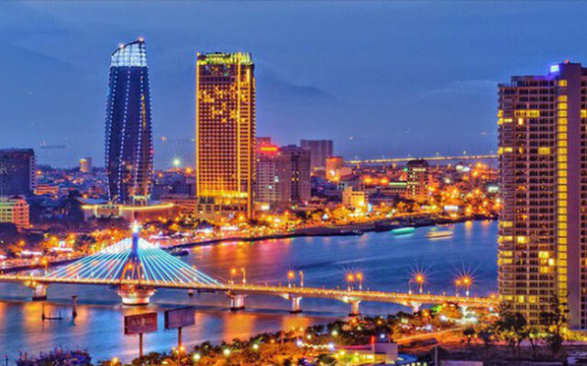
Đạo đức
Bài 1: EM KHÁM PHÁ ĐẤT NƯỚC VIỆT NAM (T2)
2. Tìm hiểu sự đổi mới của đất nước.
Những biểu hiện cho thấy Việt Nam đang phát triển mạnh mẽ.
+ Việt Nam đang là nước đứng đầu thế giới về xuất khẩu gạo. Các mặt hàng nông nghiệp, công nghiệp phát triển mạnh và bán nhiều ra các nước.
+ Các công trình xây dựng được làm theo cấu trúc hiện đại như toà nhà Quốc Hội, các cây cầu dài hàng ngàn mét, các nhà cao tầng,...

Slide 11
Đạo đức
Bài 1: EM KHÁM PHÁ ĐẤT NƯỚC VIỆT NAM (T2)
2. Tìm hiểu sự đổi mới của đất nước.
Em hãy kể thêm một số biểu hiện cho thấy sự phát triển của đất nước

Slide 12
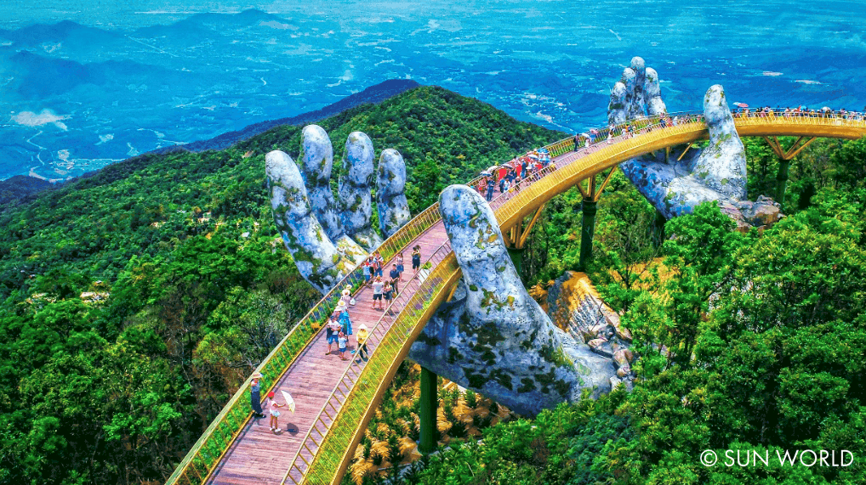
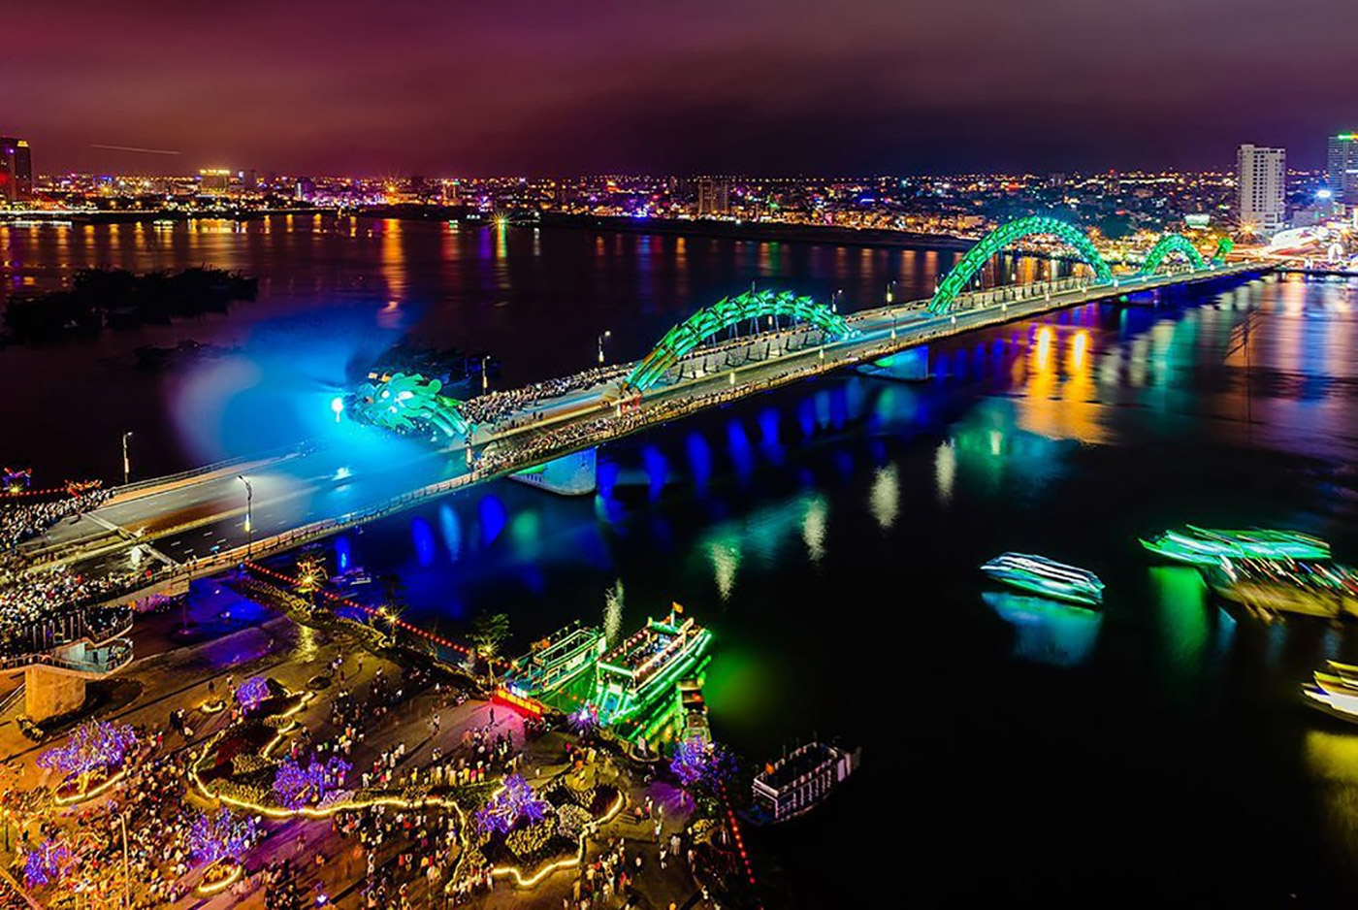
Đạo đức
Bài 1: EM KHÁM PHÁ ĐẤT NƯỚC VIỆT NAM (T2)
2. Tìm hiểu sự đổi mới của đất nước.

Slide 13
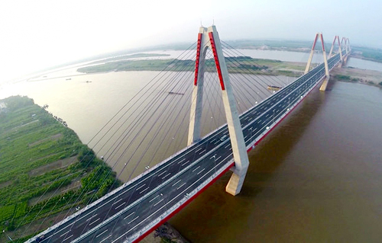
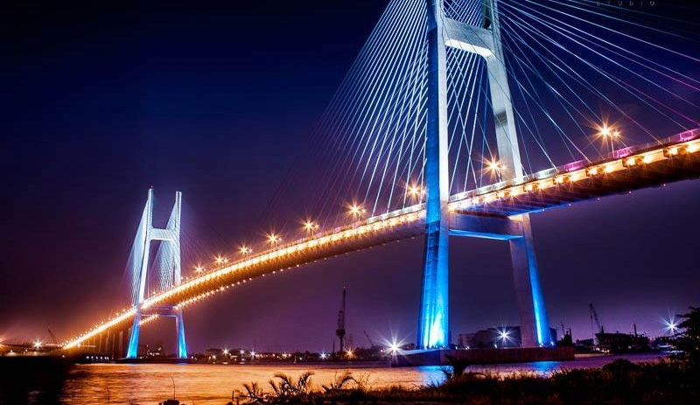
Đạo đức
Bài 1: EM KHÁM PHÁ ĐẤT NƯỚC VIỆT NAM (T2)
2. Tìm hiểu sự đổi mới của đất nước.

Slide 14
Đạo đức
Bài 1: EM KHÁM PHÁ ĐẤT NƯỚC VIỆT NAM (T2)
2. Tìm hiểu sự đổi mới của đất nước.
Đất nước chúng ta đang trong thời kì đổi mới, phát triển mạnh mẽ về nông nghiệp, công nghiệp, y tế, giáo dục và công nghệ thông tin,...

Slide 15

XIN CHÂN THÀNH CẢM ƠN
QUÝ THẦY CÔ GIÁO VÀ CÁC EM

